Slide 1
0和1如何改变这个世界？
（宏观版）

Slide 2
提纲
本期在系统中的位置
0和1创造万物是神的旨意？
0和1与电路结合
世界大门的打开
易骗眼睛的完美演绎
动画

Slide 3
在体系中的位置
参看视频“Intel CPU架构第一部分讲解版”
应用程序
Desktop Web App
应用层
编程语言
Assembly C C++ Html JavaScript Java Python
操作系统
Windows Linux Mac OS
指令集
X86 ARM MIPS
微架构
Fetch -> Decode -> Execute -> Write Back
功能
层
执行单元
ALU
功能单元
加法器 减法器
逻辑门
AND OR NOT
基础层
晶体管
0 和 1
硅
从沙子中提取

Slide 4


0和1创造万物是神的旨意？
善
善
恶
1
善 和 恶
2
善和恶代表了全世界
1
0
3
布尔用0和1代表了全世界

Slide 5
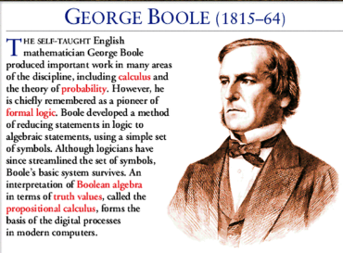
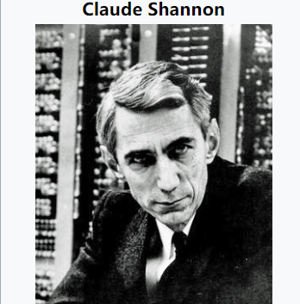
0和1与电路结合
0 和 1 的
与 或 非 逻辑
电路用数学的方式来实现
开 关 的
与 或 非逻辑
4
电路与逻辑结合

Slide 6

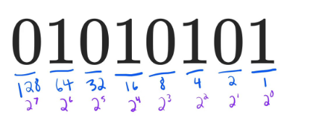
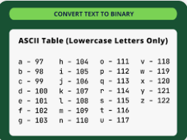
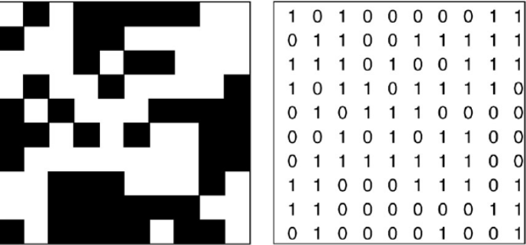
世界大门的打开
十进制
文本
5
世界的大门打开
图像

Slide 7

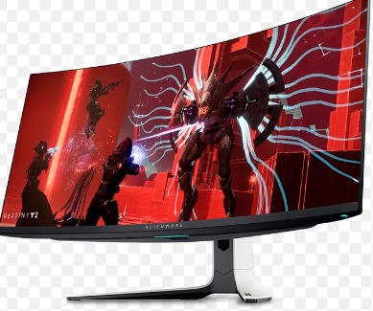
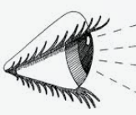
易骗眼睛的完美演绎
人眼24fps能看完整的画面
6
人眼接收这个世界

Slide 8
总览
God
Good and Evil
Good Evil
Create the world
Boole Abstract 1 0
Create the world
Shannon
Connect 1 0 to Circuit
Decimal
Text
Picture
…
Eye receive 24fps
Wow, The new world is created!

Slide 9
动画

Slide 10
谢谢！
视频制作不易！
如果喜欢本视频，请点赞并关注、转发，谢谢！

